Slide 1
Мастер Класс
«Использование нестандартного оборудования в образовательной работе с детьми дошкольного возраста»
Выполнила : Репина Ирина Валерьевна,
Воспитатель первой квалификационной категории
МБДОУ Чановский детский сад №5
2018 г.

Slide 2
Цель: расширить предметно пространственную речевую развивающую среду путём создания нестандартного оборудования, помогающего полноценному развитию детей; стимулировать и совершенствовать развитие умственных способностей у детей посредством использования нестандартного оборудования.
Задачи:
обогащать знания о мире предметов и их многофункциональности;
создавать условия для проявления максимума самостоятельности, инициативы, волевых усилий;
приучать применять предметы игрового нестандартного оборудования в самостоятельной деятельности;
пробуждать интерес к играм, занятиям, расширять круг представлений о разнообразных видах упражнений, их значении.

Slide 3
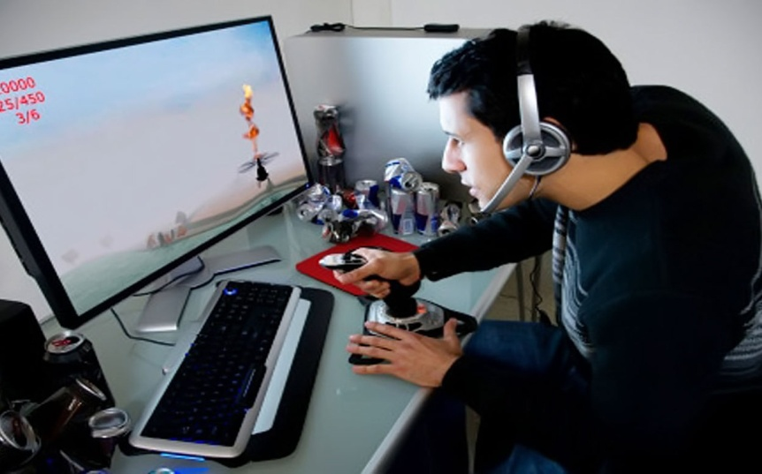
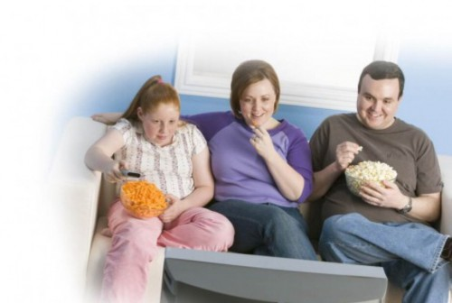
Чем заняты современные родители и дети

Slide 4
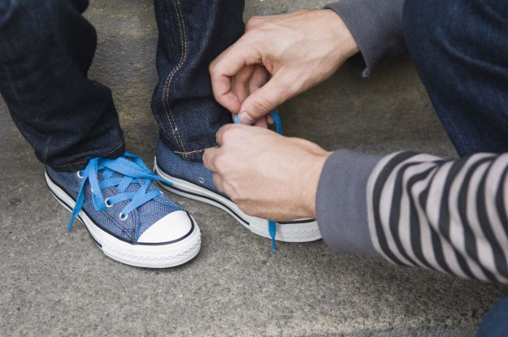
Реальные примеры жизни

Slide 5
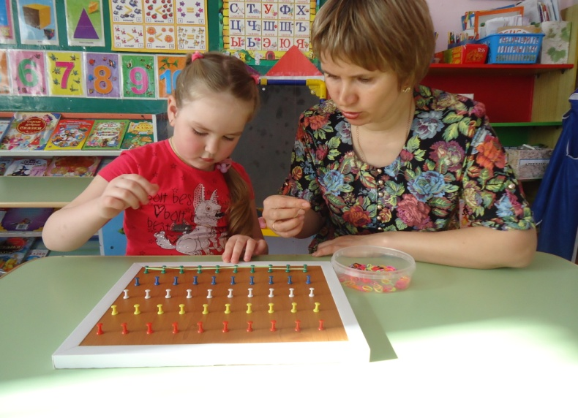
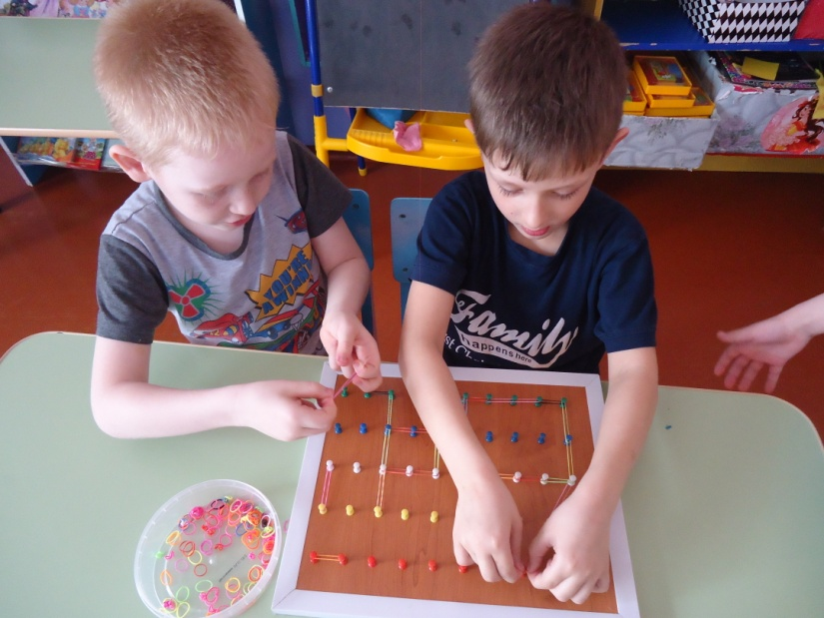
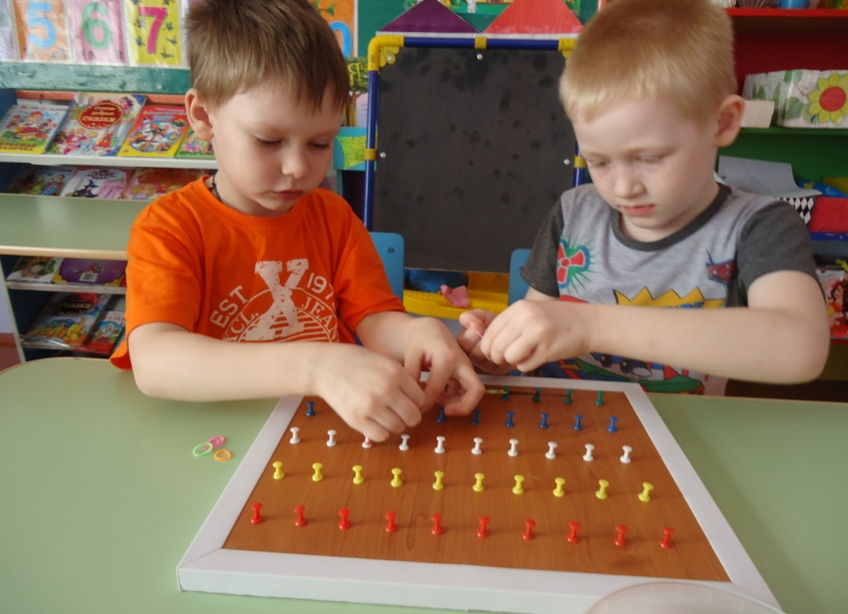
Игры с математическим планшетом

Slide 6
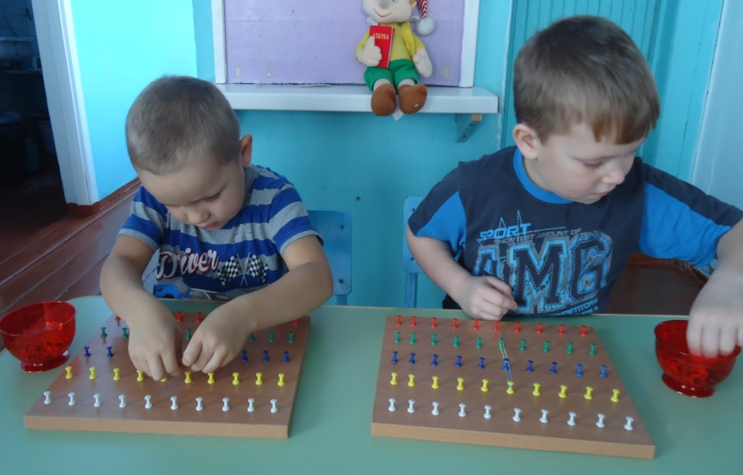
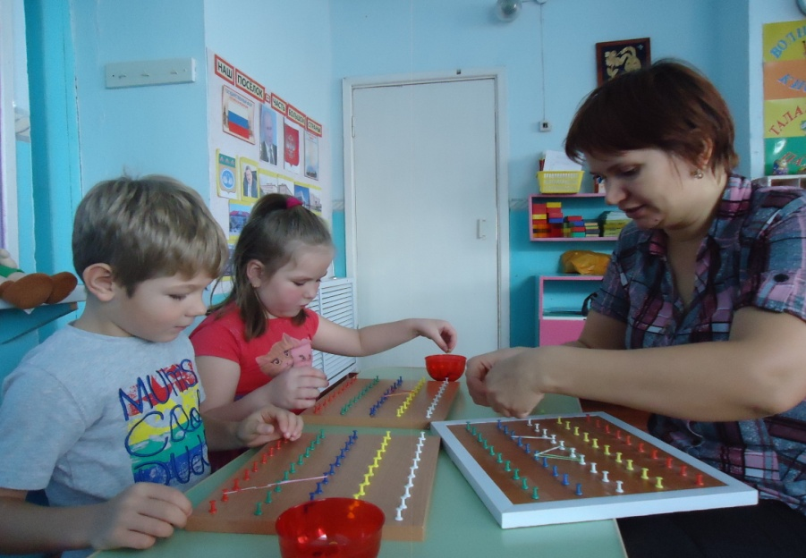
Игры с математическим планшетом

Slide 7
Практическая часть

